Slide 1
2023级大一期末上机考试AB卷讲解
by lazysheep
2023级人工智能学院 李子扬

Slide 2
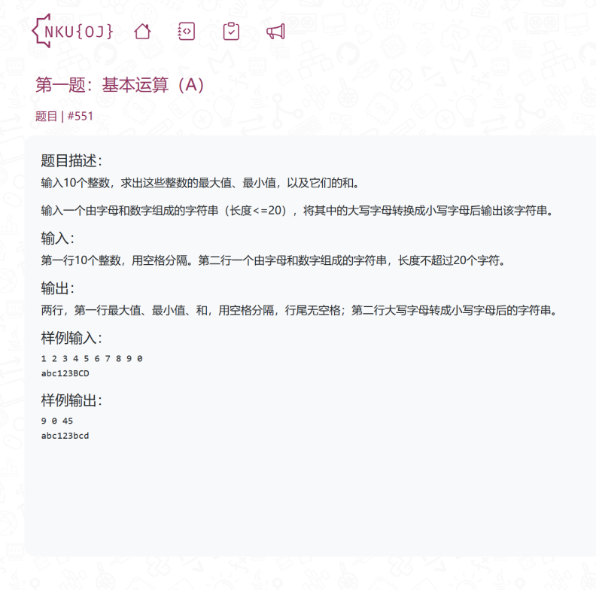
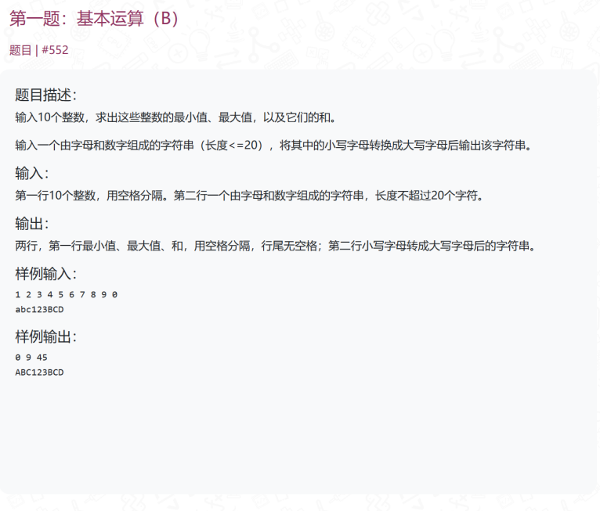

Slide 3
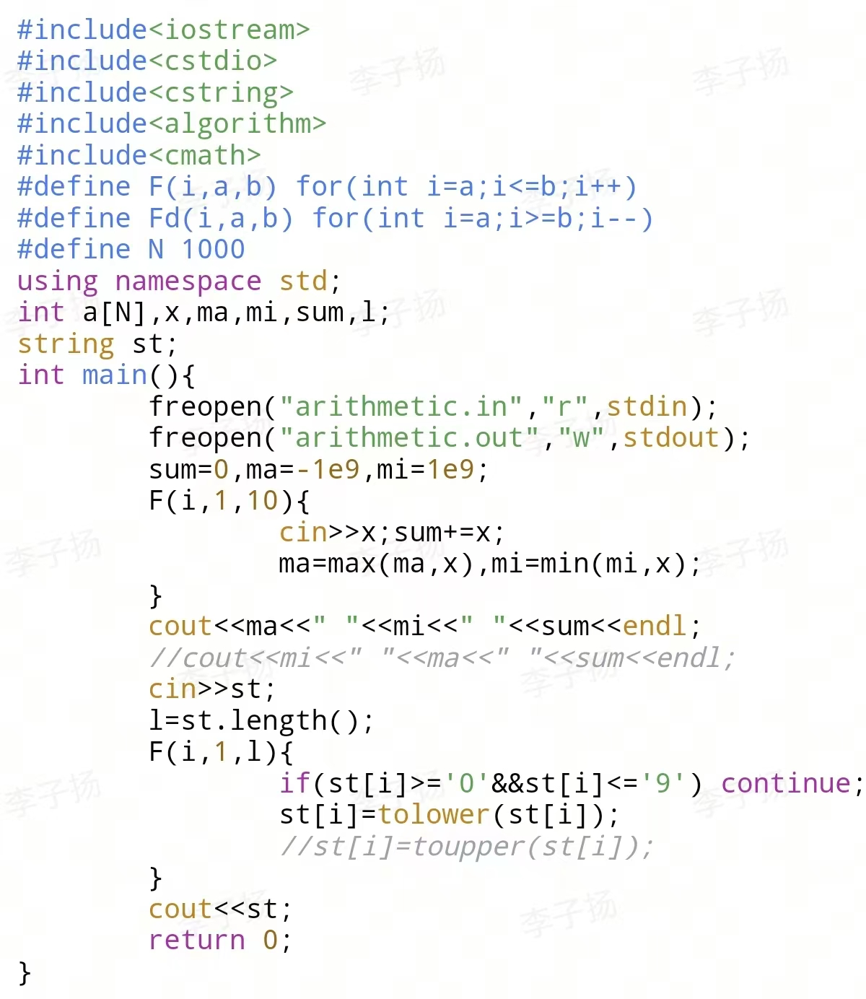
Code
A/B

Slide 4
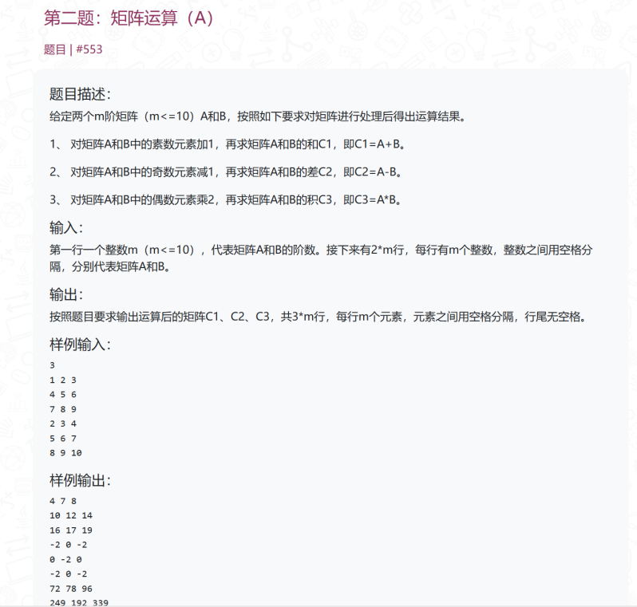
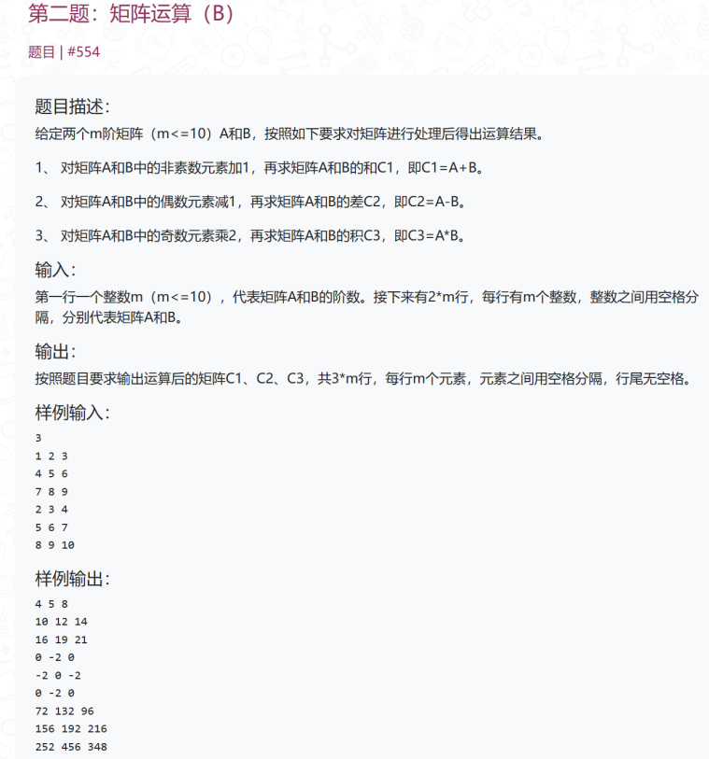

Slide 5
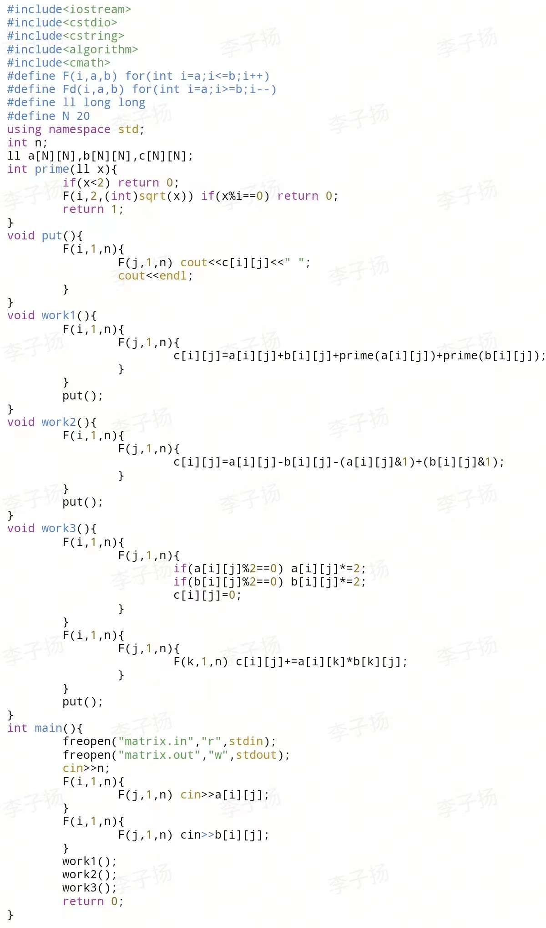
Code
A

Slide 6
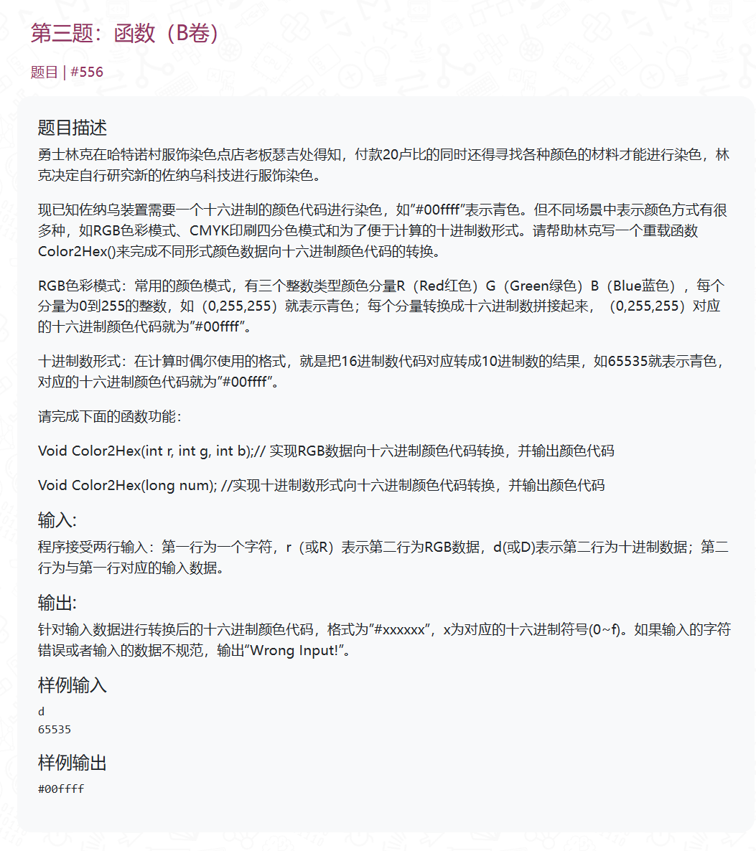
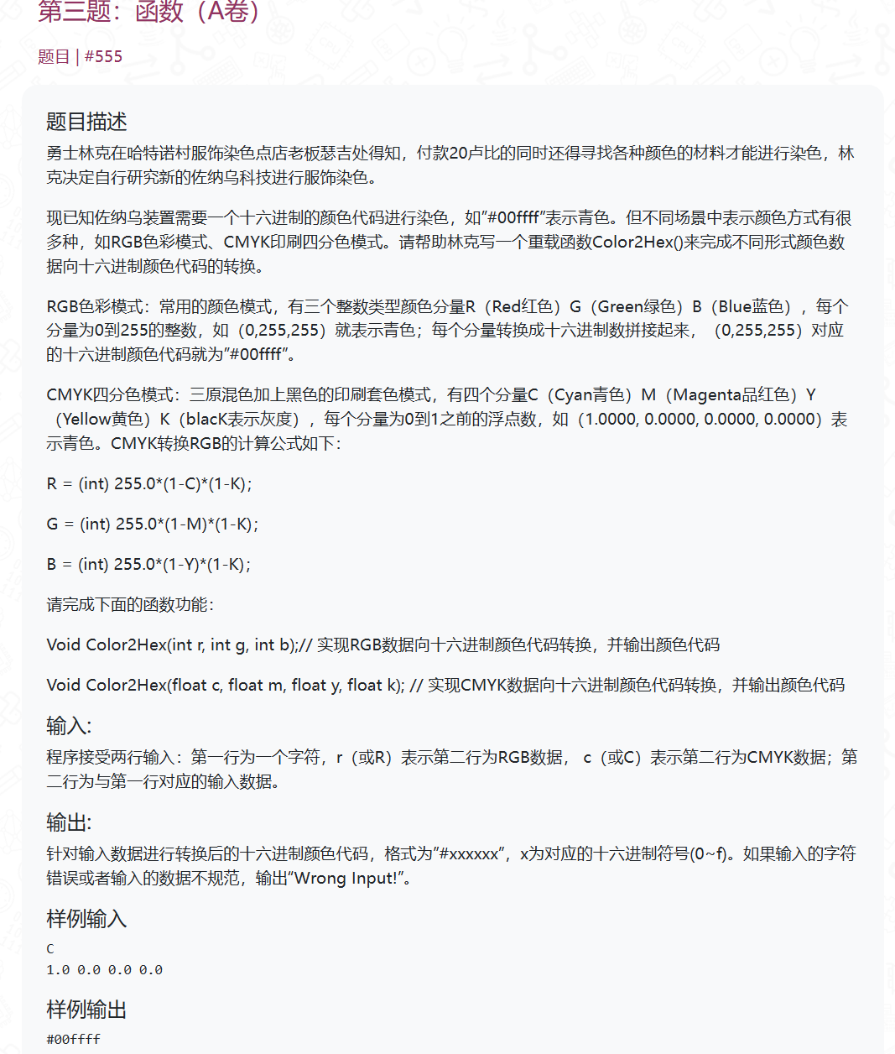

Slide 7
知识点：
重载函数、进制转换
注意：
判断数据不规范
进制转换存在前导零

Slide 8
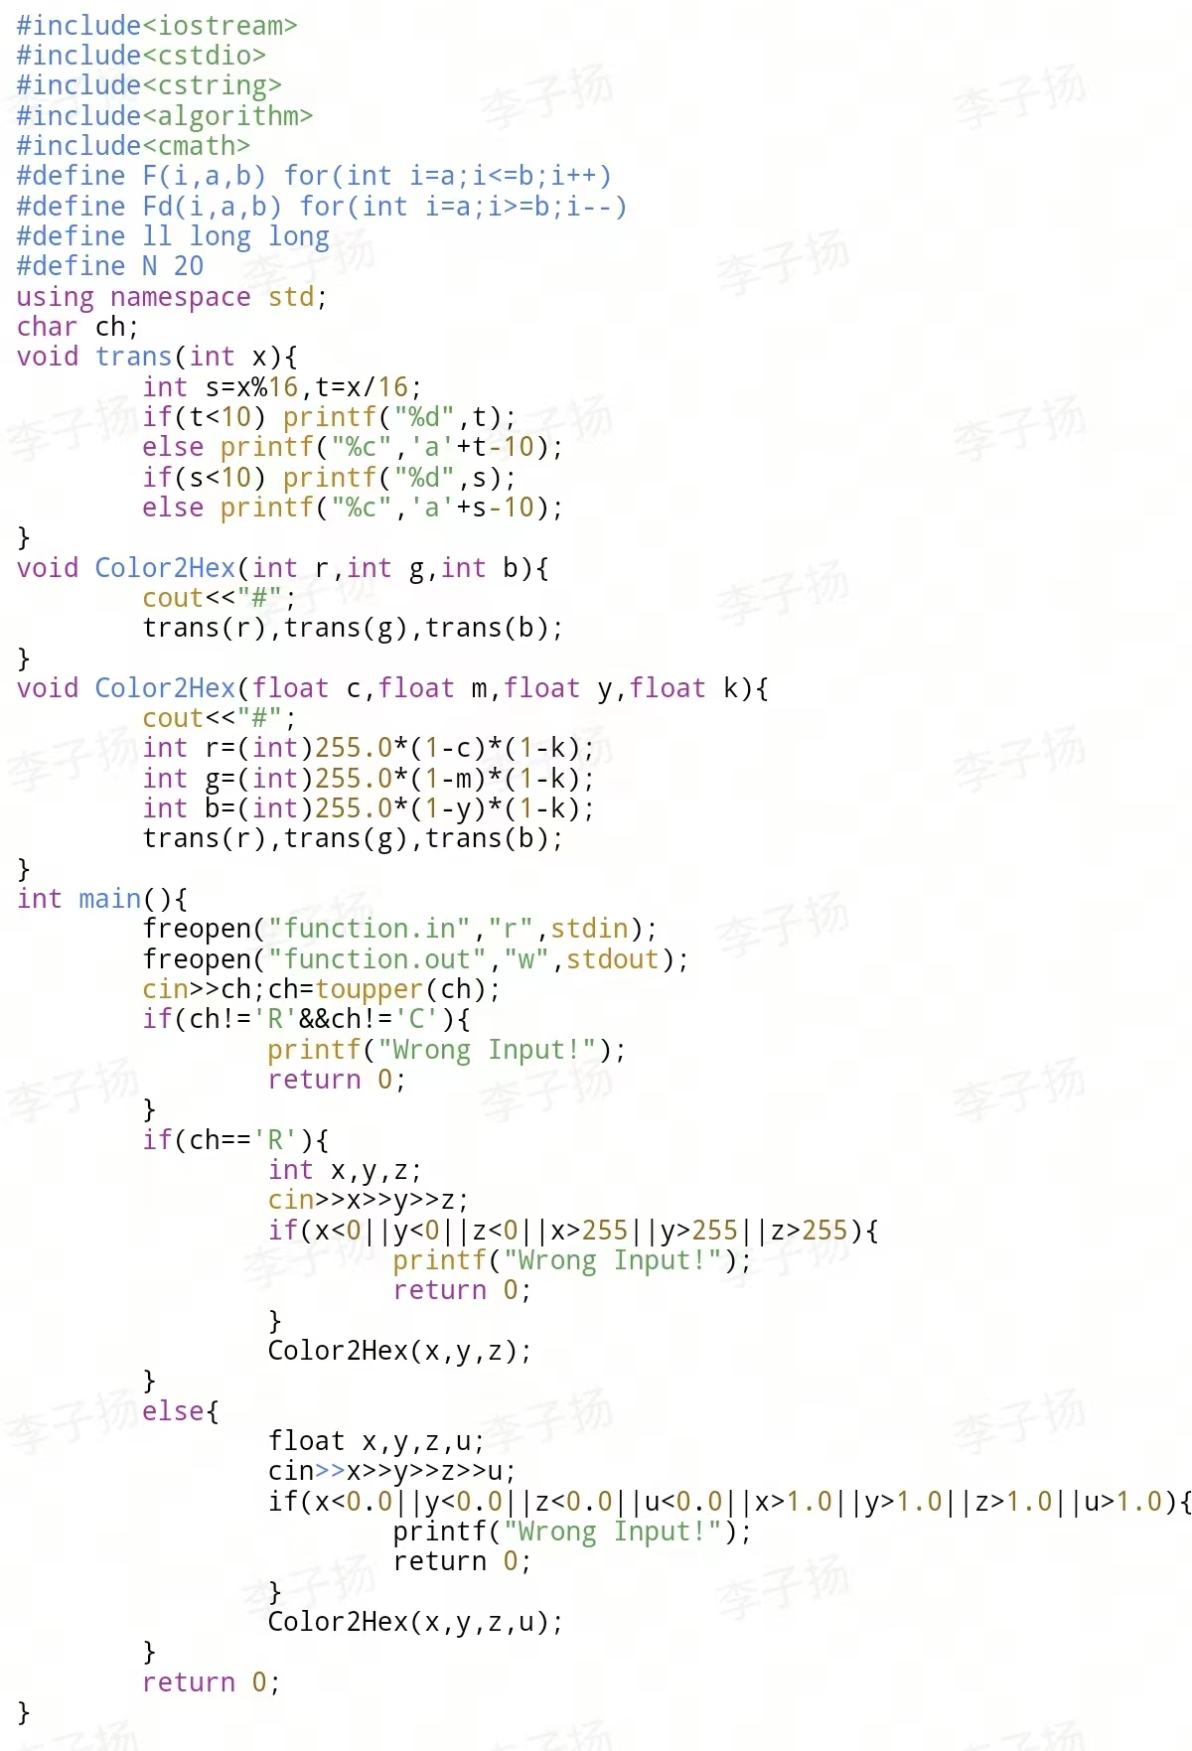
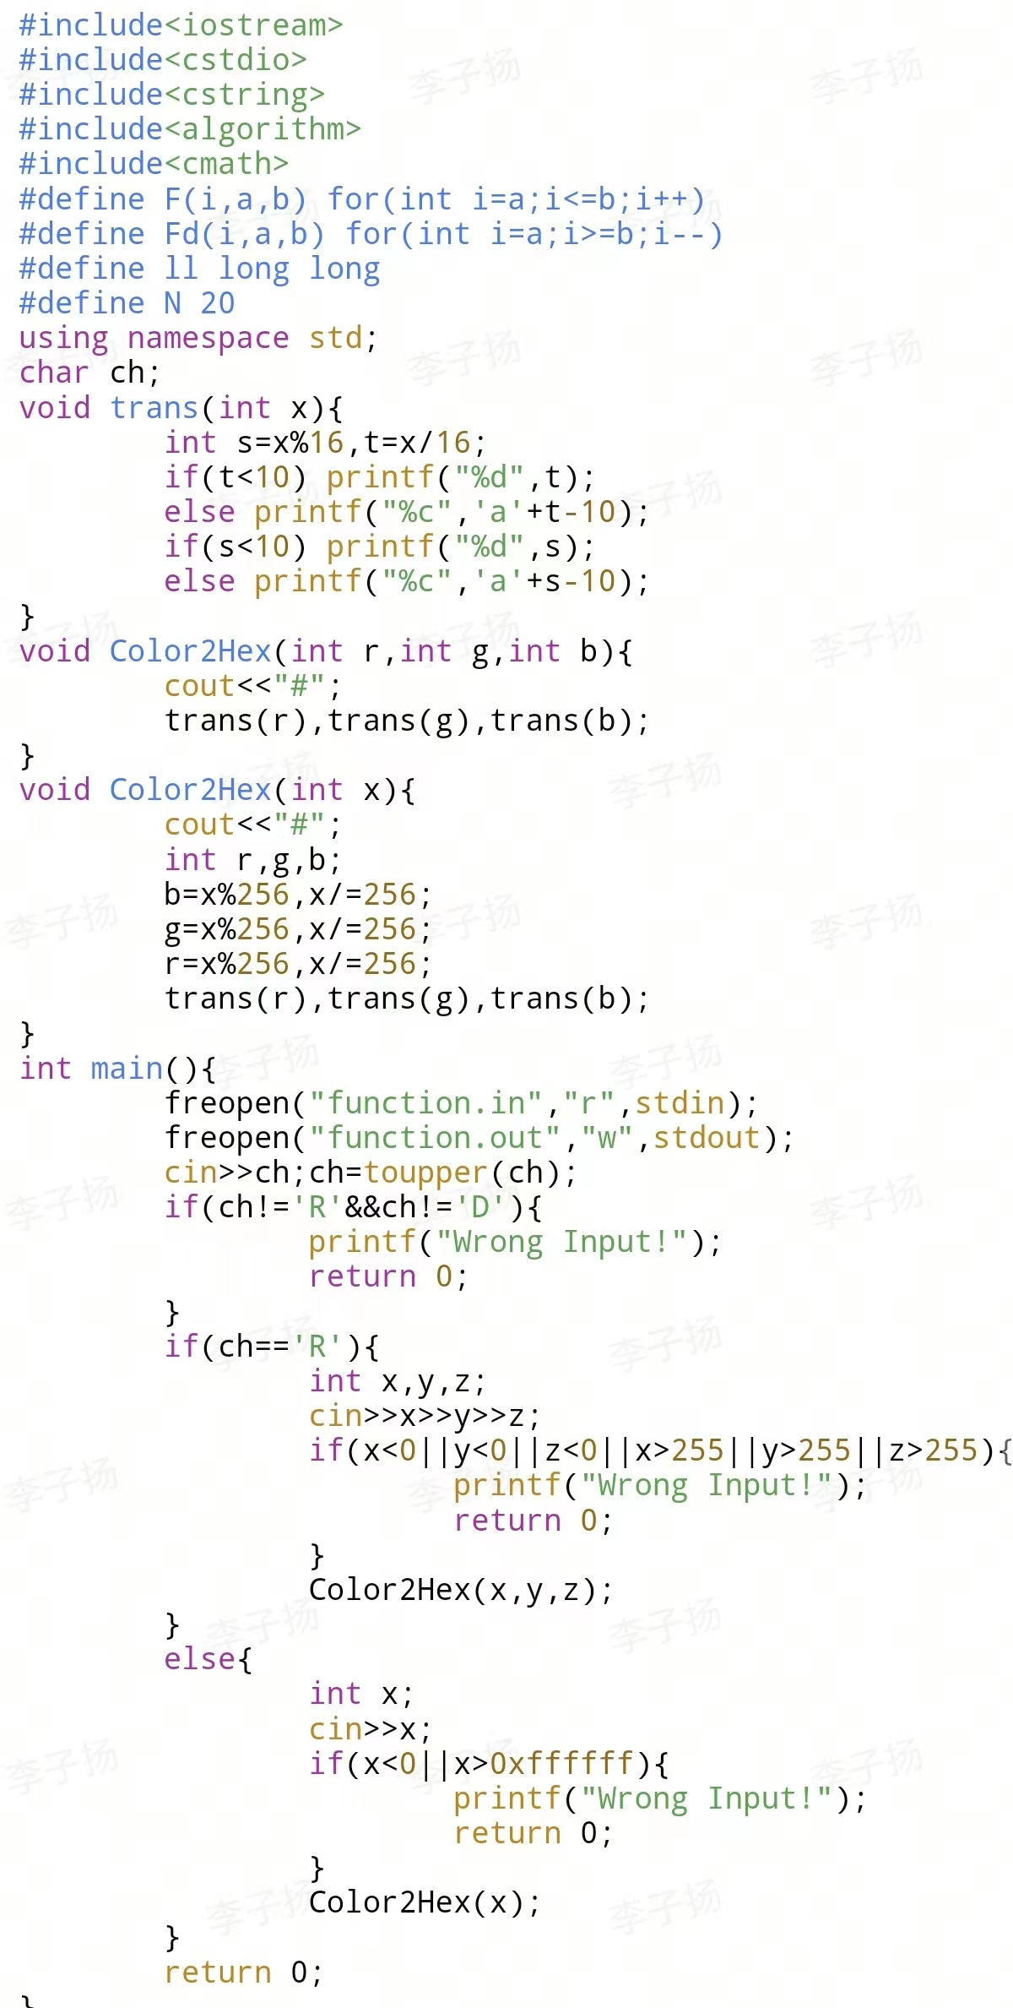
Code
A
B

Slide 9
进制转换
转换方法：
hex , oct , dec（没有前导零）
手动转换 （可有可无）
循环
递归
特殊情况：
二进制和二的n次幂进制转换
（按位转换）

Slide 10
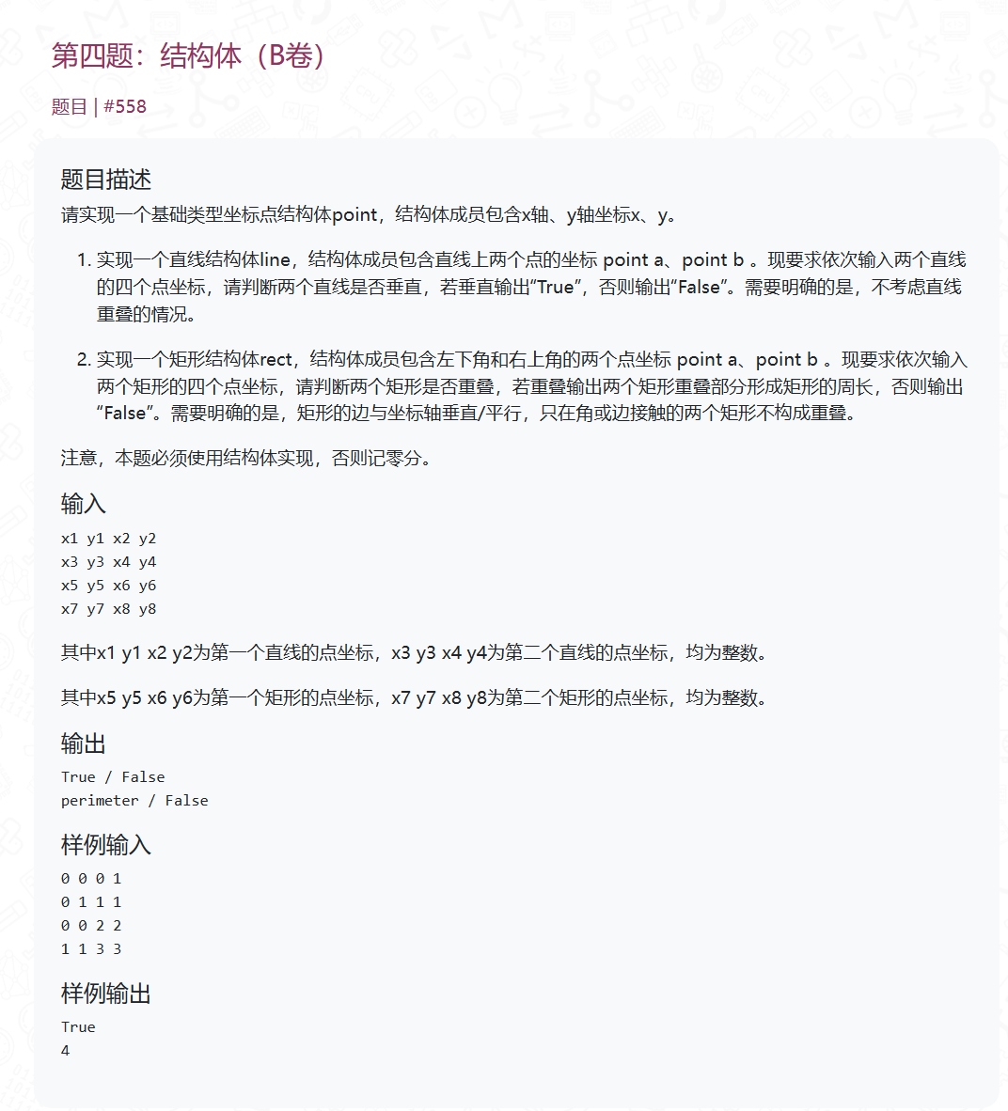
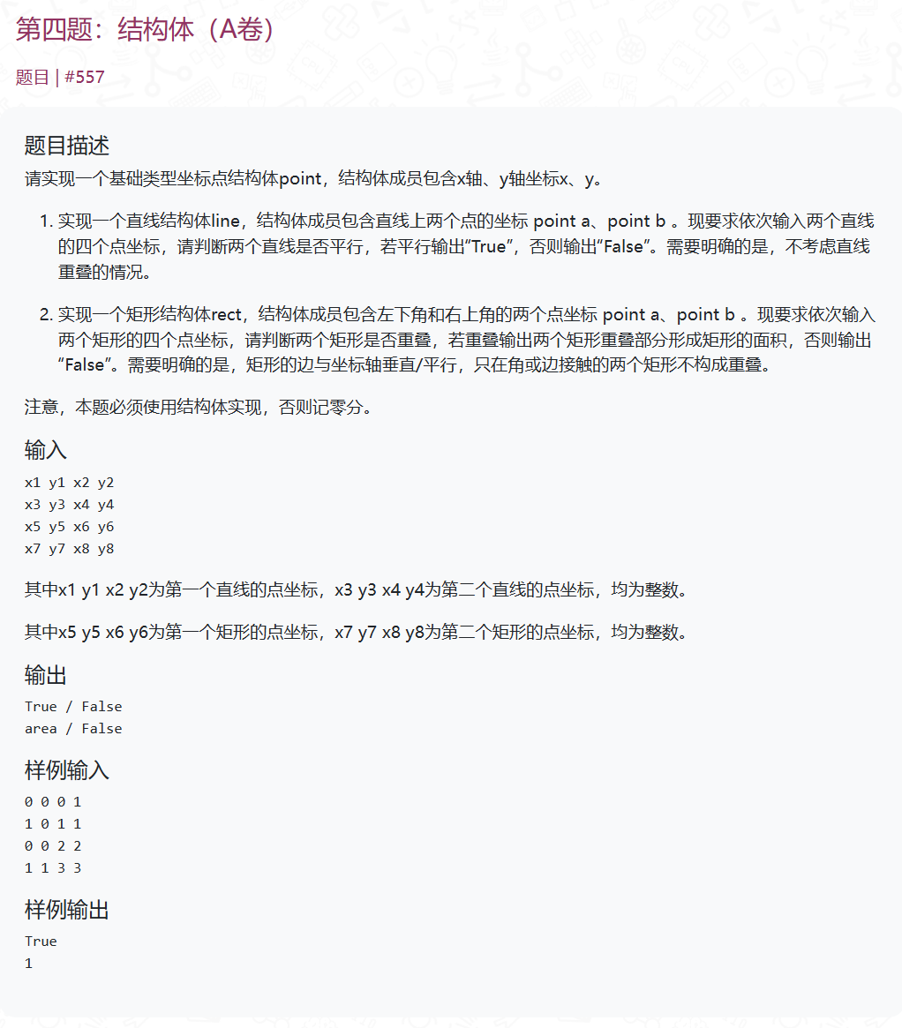

Slide 11
知识点：
结构体
思维题：如何判断是否重叠
注意：
数据范围

Slide 12
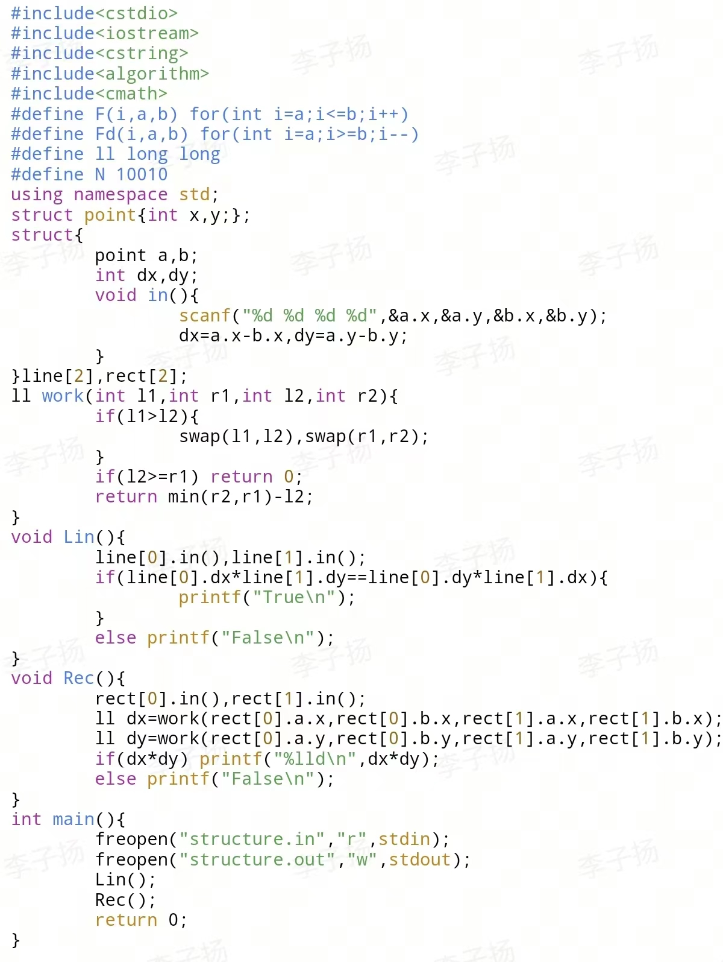
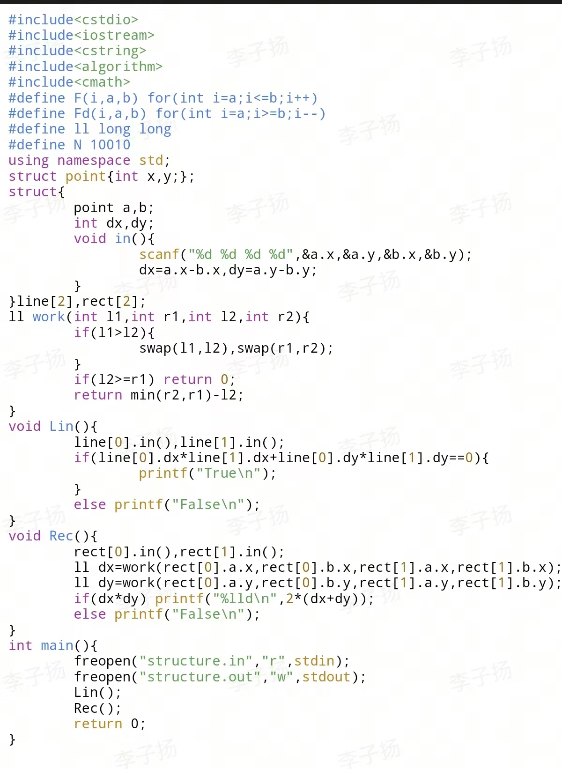
Code
A
B

Slide 13
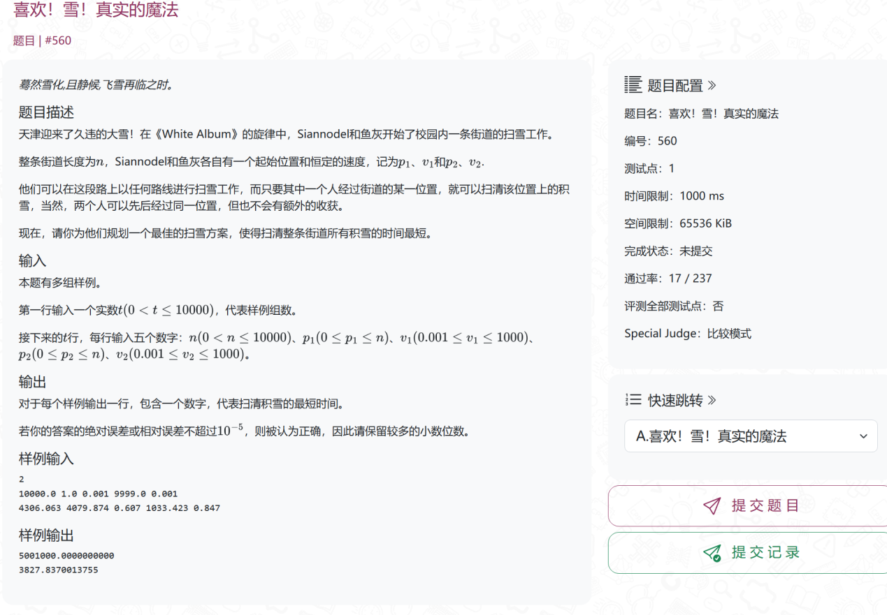

Slide 14
知识点：
二分
注意：
分类讨论

Slide 15
二分
判断是否满足二分性
确定答案范围 l , r , mid
判断答案是否可能

Slide 16
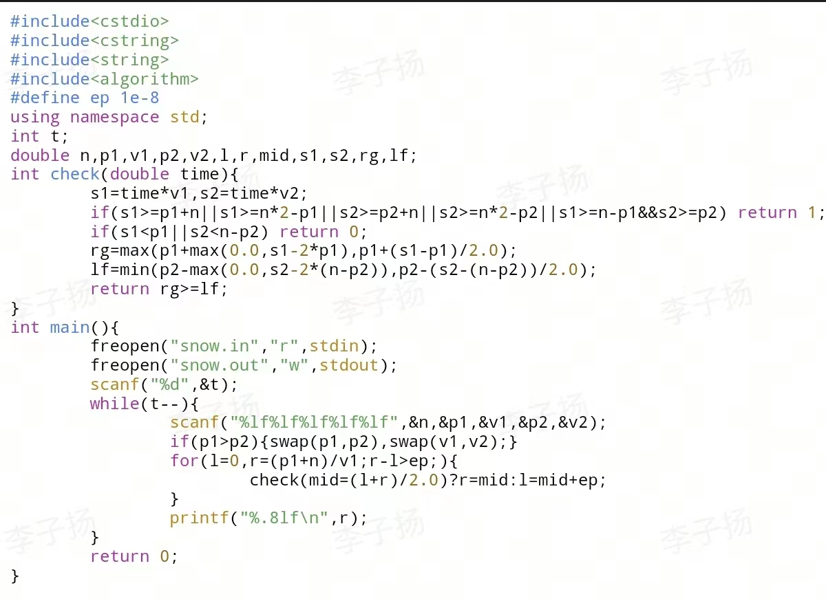
Code

Slide 17
考试时遇到的问题
如何检查
范围问题：数据范围、数组范围
测数据、调试
暴力对比

Slide 18
提高方法
养成代码习惯： 自定义变量命名、代码的模块化、风格化
做题： 难题 / 复杂题
能力： 思维 / 代码实现
学习网站：oi-wiki，csdn，洛谷，力扣，牛客网、算法导论相关书籍

